Slide 1
25강_CSS3 변환(transform)
- 변환 속성
Lecturer Kim Myoung-Ho
Nickname 블스
blogstudy@naver.com

Slide 2
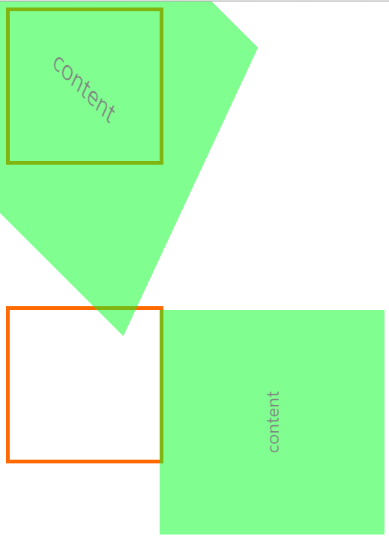
25-1. 변환 속성
과거 javascript에서만 구현이 가능한 변환(transform)기능을 이제는 CSS3에서도 구현이 가능 합니다.
(html_css_25_1_ex1)
변환 함수
translate(x, y) 이동
translateX x이동
translateY y이동
scale(x, y) 크기
scaleX x축 크기
scaleY y축 크기
skew(x, y) 기울기
skewX x축 기울기
skewY y축 기울기
rotate(n) 회전

Slide 3

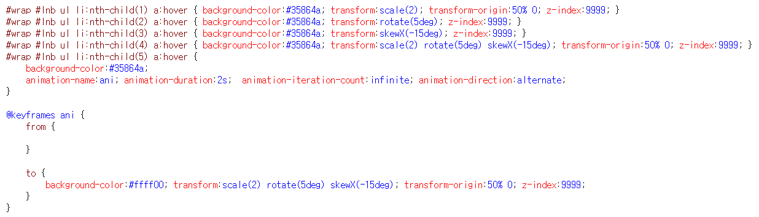
25-1. 변환 속성
이전에 학습한 키프레임 애니메이션에 변환 속성을 응용 합니다.
(html_css_25_1_ex2)

